Slide 1



DEV ACADEMY
CURSO SUPERIOR DE TECNOLOGIA EM
ANÁLISE E DESENVOLVIMENTO DE SISTEMAS
Professor Bruno Cezario
Email: brunoscezario@souunisuam.com.br

Slide 2


Slide 3

O QUE SERÁ ESTUDADO
Instalação do MySql Workbench
Pré-Requisitos de Instalação
Senha do Root
Criando o BD
Manipulando o BD
Criando um novo Esquema
Criando Tabela dentro do Esquema
Incluindo Registros na Tabela
Observações Gerais

Slide 4
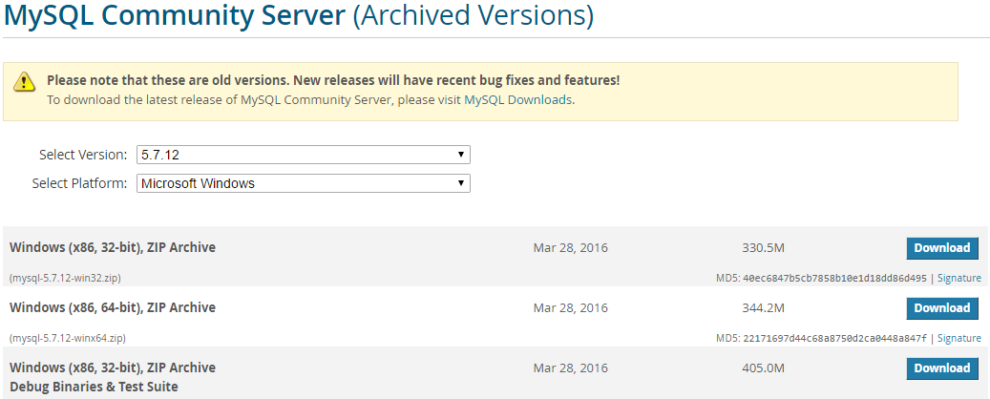
1 – Instalação do MySQL
A instalação do banco MYSQL COMMUNITY SERVER pode ser obtida no endereço abaixo:
https://downloads.mysql.com/archives/community/

Slide 5
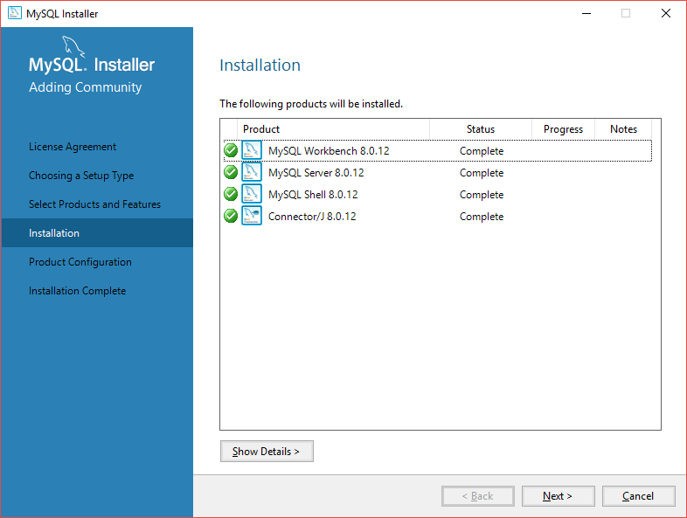
1 – Instalação do MySQL
Você pode optar por instalar apenas os aplicativos selecionados abaixo. Não precisa instalar tudo.

Slide 6
1 – Instalação do MySQL
Você também precisa baixar o driver de conexão com o banco de dados.
O driver é utilizado pelos projetos Java que acessa o Banco de Dados MySql
https://dev.mysql.com/downloads/connector/j/

Slide 7
2 – Pré Requisitos de Instalação
Entretanto, se optar por instalar TODOS os aplicativos do MySql Community, existe como Pré-Requisito, a necessidade de instalar o Connector/NET e o Phyton (Entretanto, na maioria das vezes o instalador do MYSQL COMMUNITY SERVER mostra onde fazer o download da versão correta desses programas). Ele me encaminhou pra esses endereços aqui:
CONNECTOR/NET: http://dev.mysql.com/downloads/connector/net/1.0.html
PHYTON: https://www.python.org/downloads/release/python-340/
Observação: Se os programas acima já estiverem instalados, o instalador do MYSQL não reclama.

Slide 8
3 – Senha do Root
Durante a instalação do MYSQL é necessário que o usuário informe a senha do root que é o administrador do Banco.
Sugestão para senha do root: root
Observação: Jamais esqueça a Senha do Root. Sem ela, você não faz nada.

Slide 9
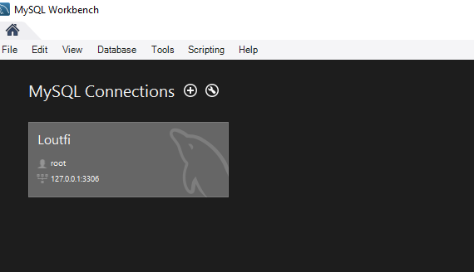
4 – Criando o Banco de Dados
Após instalar o MYSQL, abra o aplicativo MySql Workbench

Slide 10
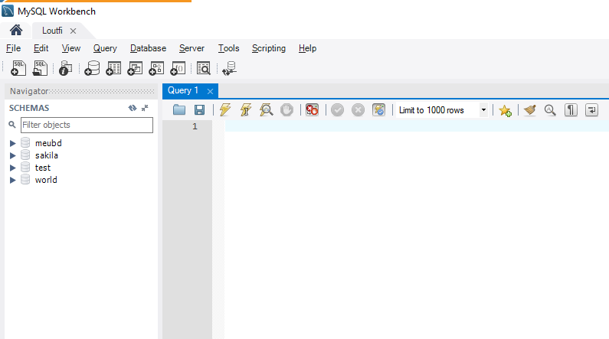

5 – Manipulando o BD
Clique no quadrado centralizado para entrar como root
Aparecerá a seguinte tela:

Slide 11
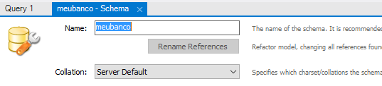
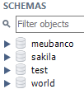
6 – Criando um novo Esquema
Vamos criar um novo esquema, para isso clique no ícone:
Crie o esquema com o nome meubanco e clique em apply.
Aparecerá a tela a seguir:

Slide 12
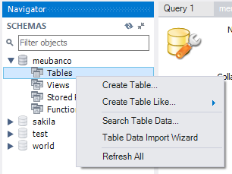
7 – Criação de Tabela dentro do Esquema
Clique sobre o esquema meubanco. Em seguida clique com o botão direito sobre Tables

Slide 13
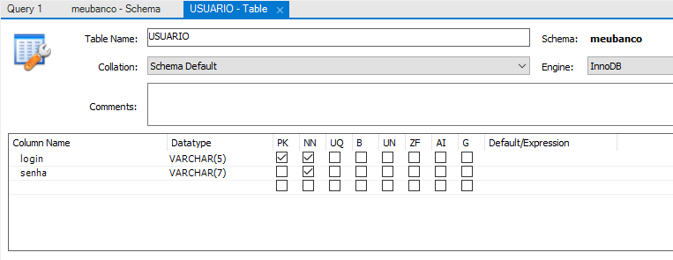
7 – Criação de Tabela dentro do Esquema
Clique em Create Table e veja que aparecerá um quadro parecido com esse:
a) Dê o nome USUARIO para a sua tabela.
b) Crie os campos login e senha conforme mostrado acima.

Slide 14
7 – Criação de Tabela dentro do Esquema
Observação: caso você não consiga visualizar a tela direito, navegue pelos tipos de visualização através dos links que ficam no canto superior direito.
c) O login será a chave primária dessa tabela e NN significa que não pode ser nula
d) A senha também não pode ser nula
e) Clique em Apply.

Slide 15
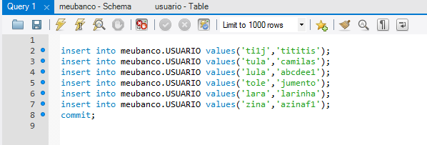
8 – Incluindo Registros na Tabela
Uma vez criada a tabela USUARIO, crie alguns usuários através da execução dos scripts abaixo: (Lembrou da aula de SQL na disciplina de Banco de Dados ?)

Slide 16
8 – Incluindo Registros na Tabela
Para rodar o script, basta clicar no ícone
Para verificar se a inserção de dados surtiu efeito, basta fazer uma consulta no banco de dados através do script abaixo:
Em seguida clique no ícone e então o ResultSet será apresentado abaixo
Select * from meubanco.usuario;

Slide 17
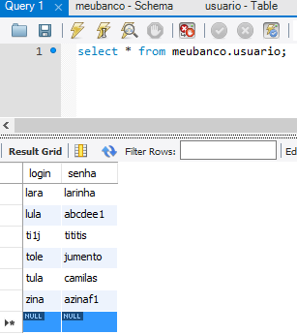
8 – Incluindo Registros na Tabela
Veja o ResultSet

Slide 18
9 – Observações Gerais
Pronto, neste momento você tem um banco de dados criado meubanco, no seu banco dados, você tem apenas 1 tabela chamada usuario. Essa tabela possui dois campos, login e senha. Você inseriu alguns usuários através de comandos sql (insert). Mais à frente vamos fazer uma aplicação WEB que faz uso dessas informações.
Boa Sorte.

Slide 19


Obrigado!

